Slide 1
Trabajo de Homeostasis
Danilo Gonzalez
Matias Espinoza

Slide 2
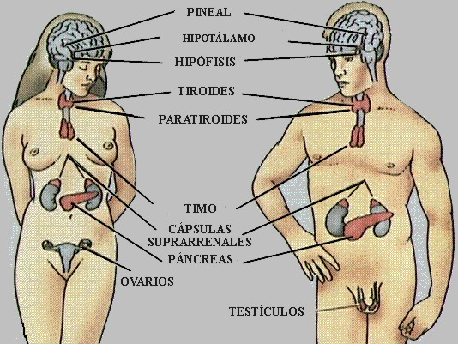
Adenohipófisis
H. Triyodotironina, H. Tiroxina
H. Parathormona
Adrenalina, composición: derivado de tirosina y Noradrenalina.
H. Insulina, H. Glucagón.
estrógenos (progesterona, estrógenos)
andrógenos (testosterona)

Slide 3
Subsistemas
Algunos elementos del sistema estan mas estrechamente relacionados con otros y llevan a cabo un trabajo en común (Subsistemas)
Subsistema para la nutrición : es el sistema digestivo, respiratorio, circulatorio y excretor
Subsistema para la relación : sistema nervioso y endocrino
Subsistema para el sosten y movimiento : sistema musculo esqueletico
Sistema de reproduccion: Sistema de reproductor

